Slide 1
FLEXBOX

Slide 2
Tenemos una herramienta de maquetación que es el módulo de propiedades flexbox.
Es un módulo porque no funciona declarando una sola propiedad, sino que son varias que trabajan en conjunto de acuerdo a cómo fueron aplicadas.

Slide 3
Flexbox
Podemos generar contenedores flexibles con display: flex. Permite manipular el flujo de los hijos directos del contenedor a los que llamamos flex items.
Sus hijos directos pueden modificar su tamaño para llenar el espacio disponible, distribuir el espacio entre ellos y alterar el orden de maquetación.
El módulo flexbox permite establecer el eje X o el eje Y del contenedor como el eje principal y el sentido del flujo de los ítems en ambos ejes.
El contenedor define 2 ejes: el principal, en donde los ítems se distribuyen, y el transversal o secundario donde los ítems se pueden alinear.

Slide 4
Propiedades para el contenedor
display: flex; - esto convierte al contenedor en un elemento flexible y a sus hijos como ítems de éste.
flex-direction: row (eje X), row-reverse (eje X), column (eje Y), column-reverse (eje Y); - esta propiedad determina el eje principal.
flex-wrap: nowrap, wrap, wrap-reverse; - cantidad de líneas del eje principal.
También está la propiedad shorthand flex-flow que unifica a las dos anteriores y recibe los dos valores separados por un espacio. Por ej.: flex-flow: row wrap;

Slide 5
Propiedades para el contenedor
div {
display: flex;
flex-direction: row;
flex-wrap: nowrap;
}
=
div {
display: flex;
flex-flow: row nowrap;
}

Slide 6
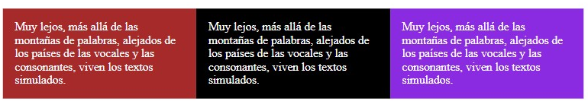
Propiedades para el contenedor
div {
display: flex;
flex-flow: row nowrap;
}

Slide 7
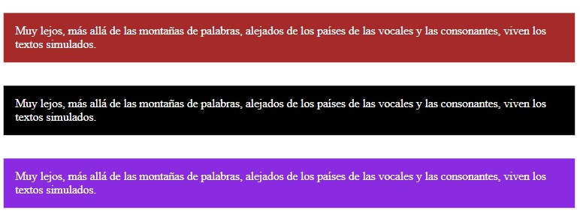
Propiedades para el contenedor
div {
display: flex;
flex-flow: row wrap;
}

Slide 8
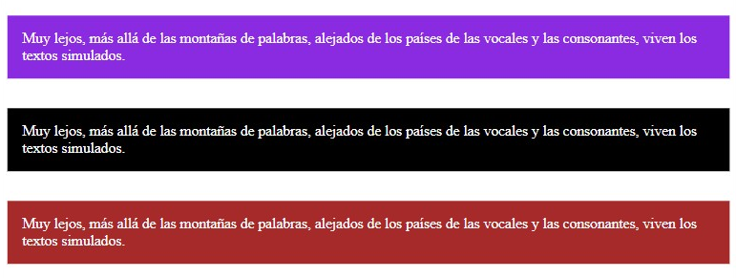
Propiedades para el contenedor
div {
display: flex;
flex-flow: row wrap-reverse;
}

Slide 9
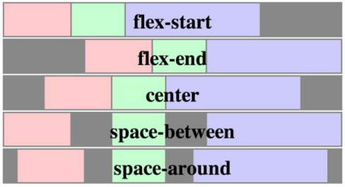
Propiedades para el contenedor
div {
display: flex;
flex-flow: row nowrap;
justify-content: flex-start;
}
<div class="box">
<div>One</div>
<div>Two</div>
<div>Three</div>
</div>

Slide 10
Valor | Descripción
flex-start | Agrupa los ítems al principio del eje principal.
flex-end | Agrupa los ítems al final del eje principal.
center | Agrupa los ítems al centro del eje principal.
space-between | Distribuye los ítems dejando el máximo espacio para separarlos.
space-around | Distribuye los ítems dejando el mismo espacio alrededor de ellos (izq/dcha).
space-evenly | Distribuye los ítems dejando el mismo espacio (solapado) a izquierda y derecha.

Slide 11
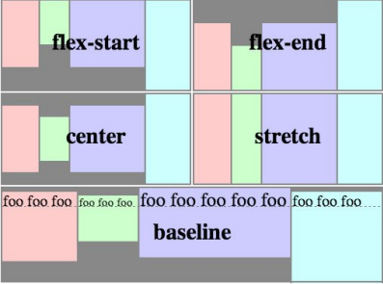
Propiedades para el contenedor
div {
display: flex;
flex-flow: row nowrap;
align-items: flex-start;
}
<div class="box">
<div>One </div>
<div>Two</div>
<div>Three
<br>has
<br>extra
<br>text
</div>
</div>

Slide 12
Valor | Descripción
flex-start | Alinea los ítems al principio del eje secundario.
flex-end | Alinea los ítems al final del eje secundario.
center | Alinea los ítems al centro del eje secundario.
stretch | Alinea los ítems estirándolos de modo que cubran desde el inicio hasta el final del contenedor.
baseline | Alinea los ítems en el contenedor según la base del contenido de los ítems del contenedor.

Slide 13
Propiedades para los ítems
flex-grow - cuanto crece en relación al resto, por default está en 0.
flex-shrink - cuanto se achica en relación al resto, por default está en 1.
flex-basis - ancho mínimo antes de crecer o reducirse.
También está la propiedad shorthand flex que unifica a las 3 anteriores anteriores y delimita el tamaño de cada hijo en relación a los demás.
order - determina el orden en que se muestran. Se puede trabajar en números positivos y negativos.
align-self - se alinea a sí mismo en relación al eje transversal (pisa el valor de align-items).

Slide 14
Propiedades para los ítems
div {
display: flex;
width: 300px;
}
.primerparrafo {
flex-grow: 3;
flex-shrink: 1;
flex-basis: 100px;
/* flex: 3 1 100px; */
}
.segundoparrafo {
flex-grow: 1;
flex-shrink: 2;
flex-basis: 100px;
/* flex: 1 2 100px; */
}
Ejemplo 1
Los 100px que sobran se reparten 3:1 por flex-grow.

Slide 15
Propiedades para los ítems
div {
display: flex;
width: 170px;
}
.primerparrafo {
flex-grow: 3;
flex-shrink: 1;
flex-basis: 100px;
/* flex: 3 1 100px; */
}
.segundoparrafo {
flex-grow: 1;
flex-shrink: 2;
flex-basis: 100px;
/* flex: 1 2 100px; */
}
Ejemplo 2
Faltan 30px en el contenedor, se reducen 1:2 por el valor de flex-shrink.

Slide 16
!
Flexbox puede ser complicado al principio por tener muchas posibilidades, pero es una herramienta muy poderosa cuando trabajamos webs responsive y para conseguir una maquetación más ágil.
Te recomendamos que practiques con https://flexboxfroggy.com/#es

